Slide 1
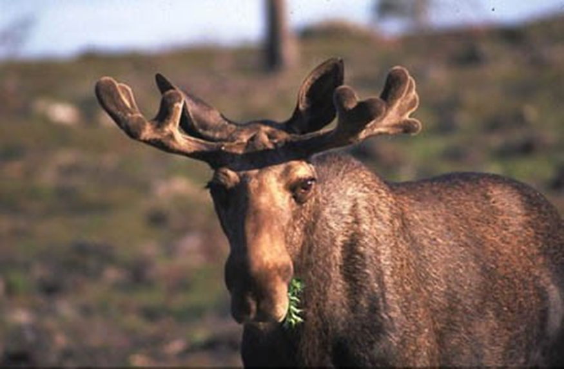
Att bilda älgskötselområde…
Av: Jessica Larsson, Jägareförbundet Värmland

Slide 2
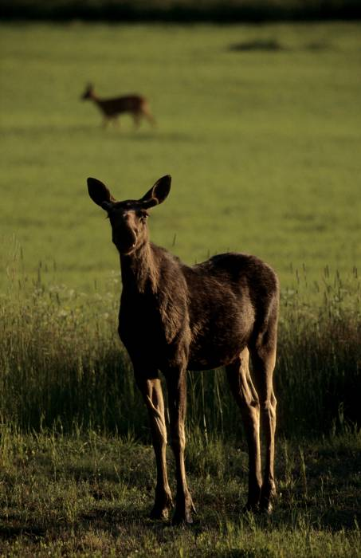
1. Krav på områdets storlek
Enl. Jaktförordningen 3 §:
”Området ska vara av sådan storlek och arrondering att det medger förvaltning av i huvudsak en egen älgstam”
”Anslutning till ett älgskötselområde är helt frivilligt och det gäller inga särskilda regler för utträde ur ÄSO”
Foto: Magnus Nyman

Slide 3
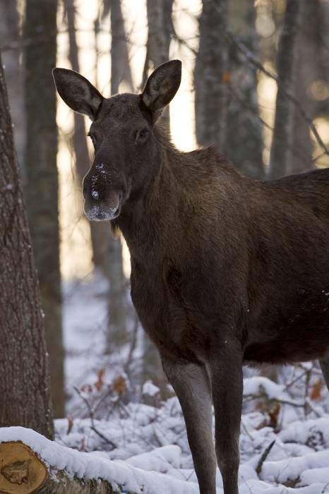
2. Avskjutning
Jakten inom ÄSO bedrivs utan licens - Dvs jägarna & markägarna bestämmer själva i frågor om älgstammens skötsel, bl a hur många älgar som får fällas i området.
Jakten bedrivs utifrån upprättad skötselplan… Tilldelningen bör vara differentierad!
Foto: Magnus Nyman

Slide 4
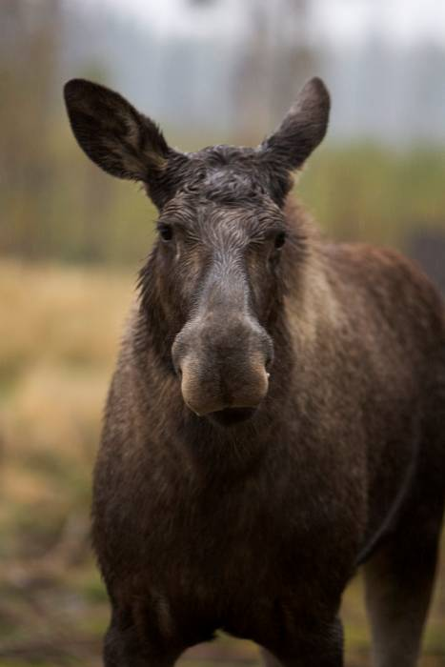
3. Skötselplan
Älgstammen inom ett skötselområde ska skötas enligt upprättad plan. Den ska innehålla:
- Mål för älgstammens utveckling på kort & lång sikt. Detta sker i samråd mellan markägare & jägare
- Uppgifter om vilka åtgärder som ska vidtas för att begränsa skador på skog & gröda samt riskerna för trafikolyckor orsakade av älg
- Uppgifter om betessituationen i området
- Uppgifter om älgstammens storlek (vinterstam) samt hur stor den årliga avskjutningen kommer att vara
Skötselplanen är 3-årig & kan årligen revideras om så krävs
Foto: Magnus Nyman

Slide 5
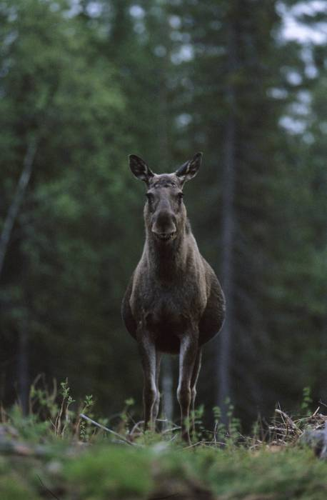
4. Ansökningsförfarande
(Tillsätta interimstyrelse)
Ansökan skickas in till Länsstyrelsen & ska innehålla följande:
Avtal om samgående i älgskötselområde
VIKTIGT! Avtalet ska vara undertecknat av alla markägare med tillhörande fastighetsförteckning i det blivande älgskötselområdet
Bestämmelser för älgskötselområdet
Skötselplan för området de kommande tre åren
Registreringsavgift: 750 kronor
Foto: Magnus Nyman

Slide 6
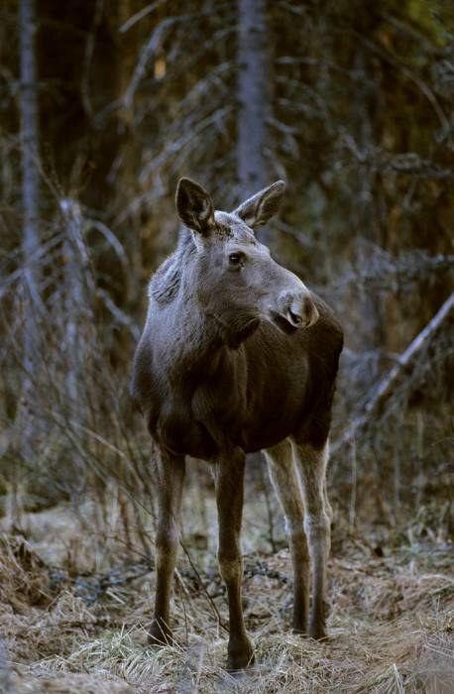
5. Organisation & bestämmelser
1:a älgmötet:
Besluta om skötselområdets namn
Fastslå antalet ledamöter & suppleanter i styrelsen för äso:t
Besluta om tidpunkt för årligt älgmöte
Alla ingående markägare har rätt att närvara vid älgmöte – yttranderätt
Till älgmötet ska finnas fastställd dagordning
Fastställa styrelsens åtaganden samt föreskrifter för älgjakten & jaktlagens åtaganden
Fastställa vad som gäller vid utträde, anslutning samt uteslutning ur älgskötselområde
Fastställa ev. avgifter
Fastställa älgskötselplan
Foto: Magnus Nyman

Slide 7
6. Organisation & bestämmelser
Årsmöte: Utöver de vanliga punkterna på ett årsmöte såsom val av ordf., verksamhets- & revisionsberättelse mm, ska följande diskuteras & beslutas om:
Anmälan om förändringar av äso:ts omfattning
Anslutning av nya fastigheter
Älgskötselplan
Avskjutningsrekommendationer samt fastställelse av reservkvot
Regler för älgjakten
Praktiskt arbete (ev. spillningsinv. Eller skadeförebyggande åtgärder)
Beslut om avgifter
Foto: Magnus Nyman

Slide 8
6. Organisation & bestämmelser
Styrelsens åtaganden:
Hålla förteckning över ingående marker aktuell
Begära ny registrering ifall äso:ts omfattning ändras
Delge jaktledarna kopia på registreringsbeslut samt rekommendation om tilldeln.
Följa älgstammens utveckling & ta fram förslag till avskjutning, regler för jakten, skadeförebyggande åtgärder samt ev. avgifter
Sammankallande till älgmöten & årsmöte
Sköta rapportering om jaktresultat till Länsstyrelsen samt betala in fällavgifter
Foto: Magnus Nyman

Slide 9
7. Organisation & bestämmelser
En jaktledare ska utses inom varje jaktlag!
Jaktledarnas åtaganden:
Att senast 31 december meddela styrelsen om ev. utträde ur äso:t eller förändringar vad gäller markinnehav
Att senast 5 dagar efter avslutad jakttid rapportera in jaktresultatet samt betala in avgifter för de fällda älgarna till styrelsen
Att rapportera in älgobs inom den tidsram som är avtalad till antingen Jägarförbundet eller via www.viltdata.se
Foto: Magnus Nyman

